Slide 1
24 часа эффективности: как правильно организовать свое время
Павлова Владлена Юрьевна, советник по воспитанию МАОУ «Гимназия №105 им. Н. И. Кузнецова»

Slide 2
Какие задачи могут стоять перед педагогом?

Slide 3
1. Делите задачи на этапы/шаги
Понедельник: Составить план урока.
Вторник: Подготовить материалы.
Среда: Продумать интерактивные элементы.

Slide 4
2. Восстанавливайте силы
Источники сил и вдохновения
творчество
спорт
семья и друзья
здоровое питание и сон

Slide 5
3. Умейте говорить «нет»
Осознать свои ценности и приоритеты.
Учиться выдерживать дискомфорт.
Практиковаться в безопасной обстановке.

Slide 6
4. Анализируйте и корректируйте
Что получилось?
Где я потерял время?
Что изменить на следующей неделе?

Slide 7
Матрица Эйзенхауэра
Отметить питание в столовой Экстренный звонок родителю | Поговорить с мамой Вани после уроков Планирование уроков на месяц
Уборка кабинета перед проверкой | Просмотр мемов в перерыве

Slide 8
Модель GROW

Slide 9
Техника Pomodoro

Slide 10
Заключение
Делите задачи на этапы/шаги
Восстанавливайте силы
Умейте говорить «нет»
Анализируйте и корректируйте
Используйте техники и методы-помощники

Slide 11
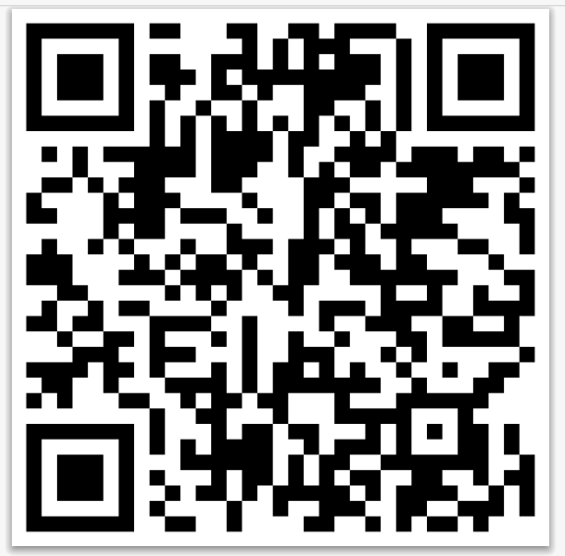
Материалы выступления:
Моя соц.сеть:

